Slide 1
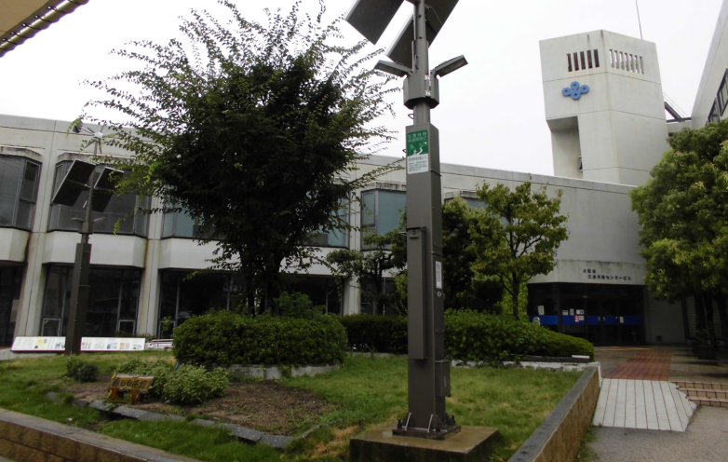
大阪府ESCO事業の導入事例㉔
（1/3）
事業名 | 大阪府三島府民センタービル外１件ESCO事業
契約者名 | 東芝エレベータ株式会社 関西支社
契約期間 | 平成28年10月5日 ～ 平成44年3月31日 ESCOサービス期間は 平成29年4月1日～平成44年3月31日（15年間）
契約方式 | ギャランティード・セイビングス契約（自己資金型）
主な省エネ 改修内容 | ・ 熱源システムの更新 |  | ・ 照明器具のLED化
導入効果 | 省エネルギー率：35.8%（計画値） |  | CO2 削減率 ： 35.7％（計画値）
対象施設 | 三島府民センタービル､ 南河内府民センタービル
施設概要 三島府民 センタービル | 用途 所在地 竣工時期 延床面積 構造・階数 | : 事務庁舎 : 茨木市中穂積 : 1972年 : 7,271 m² : 鉄筋コンクリート造 地上4階 / 地下1階

Slide 2
大阪府ESCO事業の導入事例㉔
【契約に基づくESCＯ事業の経費と利益配分】
（2/3）
（単位： 千円／年）
公募時設定上限設計
工事費相当額
【 190,647 】
提案による設計
工事費相当額
【 178,240 】
補助金
【 64,500 】
光熱水費削減額
（15年）
【 49,736 】
実質的な設計・
工事相当額
【 64,004 】
公募時
提案時
ESCO事業実施後
※上記に加えて、ESCOサービス期間中は定期点検・計測検証サービス料（3,500千円/年）を支払い

Slide 3
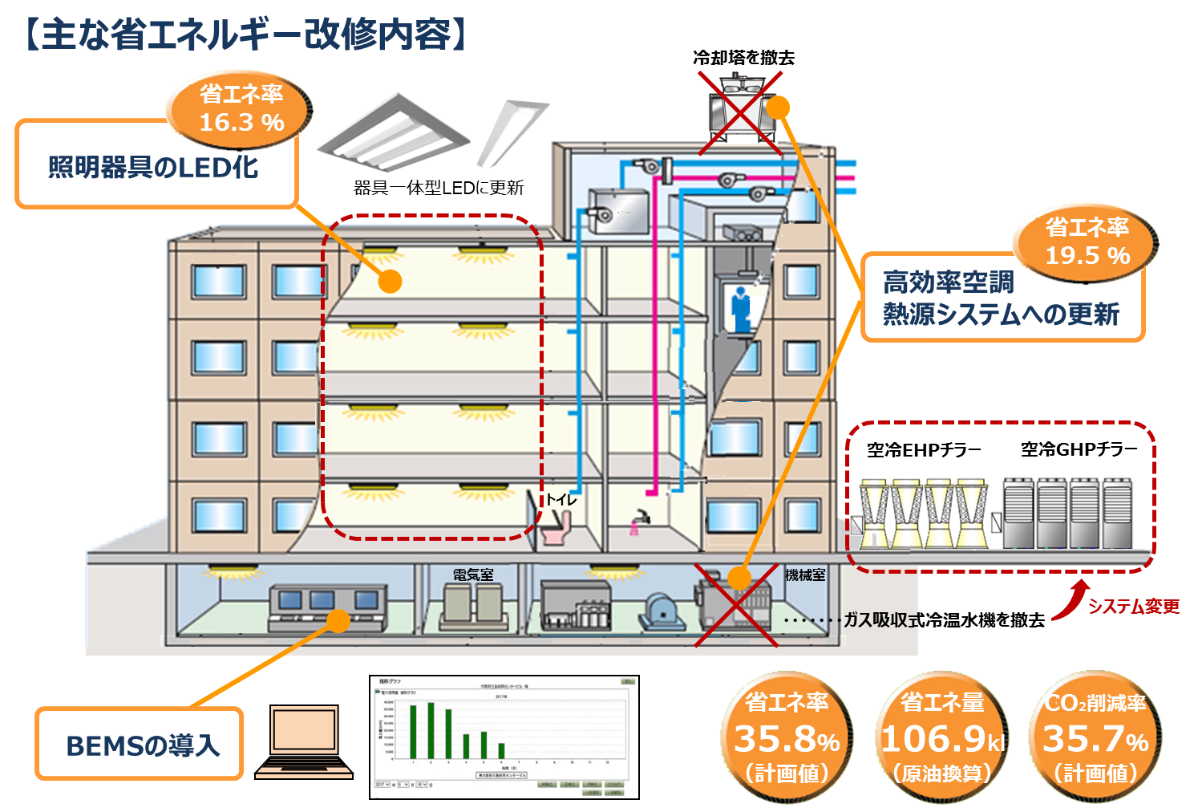
大阪府ESCO事業の導入事例㉔
（3/3）

